Slide 1

Gestión Tareas
Sebastián Bermúdez Gutiérrez
ilder Brandon Sánchez rojas
David felipe perdomo castillo

Slide 2

Presentación General del Proyecto
Contenido: El proyecto Task-Movil tiene como objetivo desarrollar una aplicación móvil/web (Frontend) conectada a un servicio Backend (API), aplicando buenas prácticas de desarrollo, gestión de entornos, y despliegue automatizado mediante pipelines en GitHub. Se busca integrar conocimientos de programación, control de versiones, y automatización DevOps en un entorno real de trabajo colaborativo.

Slide 3
Objetivos del Proyecto
Objetivo General: Implementar una aplicación completa (frontend y backend) aplicando principios de desarrollo ágil y DevOps con despliegue automatizado.
Objetivos Específicos::
Crear repositorios separados para el frontend y backend.
Aplicar buenas prácticas de versionamiento y gestión de entornos (dev, qa, main).
Construir y automatizar un pipeline CI/CD en GitHub Actions.
Desplegar el sistema en un entorno seguro (HTTPS).
Documentar el proceso y presentar resultados funcionales.

Slide 4

Arquitectura General
Componentes del sistema:
Frontend: Interfaz de usuario desarrollada con Ionic y Vue, diseñada para ofrecer una experiencia adaptativa y responsiva en dispositivos móviles y entornos web.
Backend: API REST implementada en Java, encargada de gestionar la lógica del negocio, la interacción con la base de datos y la exposición de servicios al frontend.
Base de datos: Motor relacional PostgreSQL, utilizado para el almacenamiento seguro y estructurado de la información del sistema.
Docker: Permite aislar, empaquetar y ejecutar tanto el frontend como el backend en contenedores, asegurando portabilidad y consistencia entre los distintos entornos.
GitHub Actions: Sistema de automatización CI/CD que gestiona compilación, pruebas y despliegue continuo, garantizando calidad y eficiencia en el ciclo de desarrollo.

Slide 5
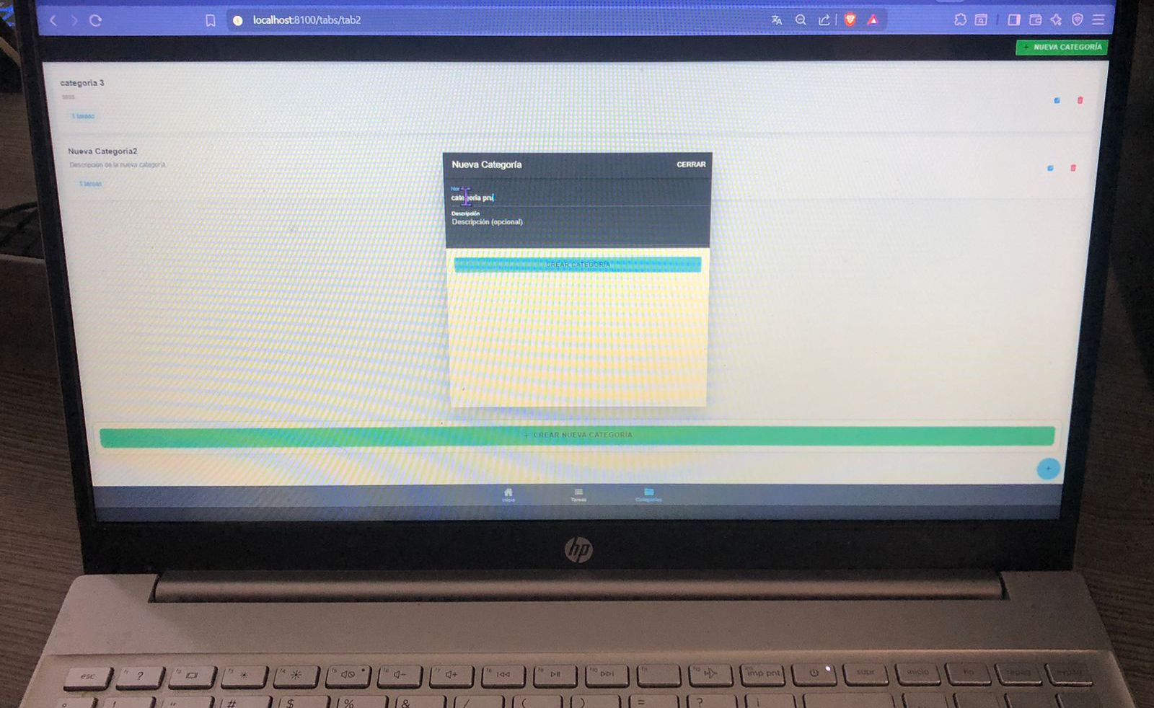
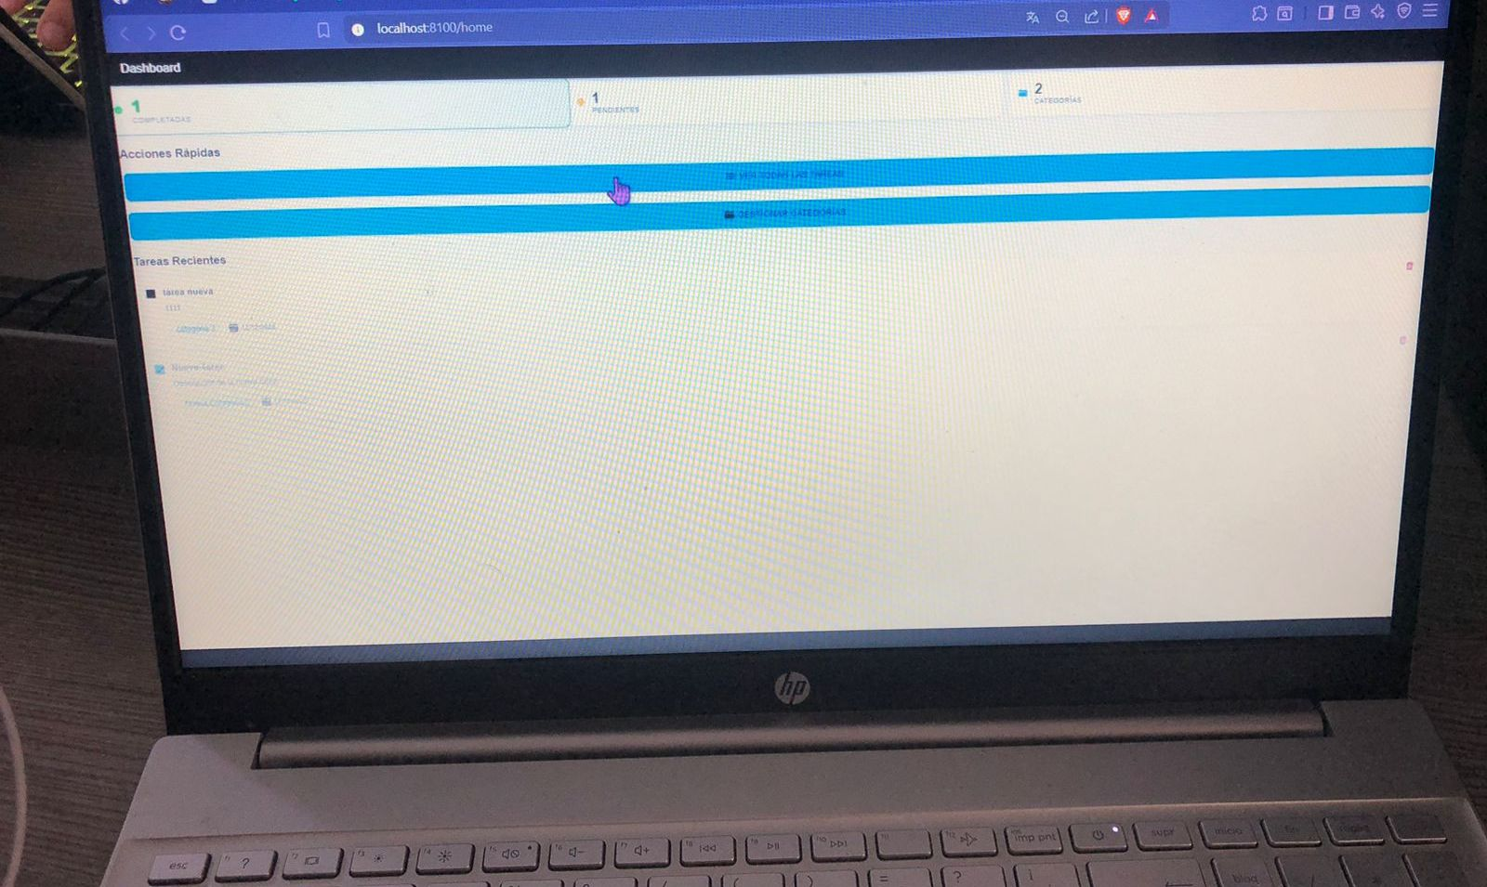
A continuación evidencias de app

Slide 6

Conclusiones
Se implementaron buenas prácticas de desarrollo, incluyendo control de versiones, gestión de entornos y principios DevOps.
La aplicación fue integrada y desplegada correctamente, garantizando su funcionalidad en los distintos entornos.
Se fortalecieron las habilidades de trabajo en equipo, colaboración y automatización de procesos.
El proyecto Task-Movil representa un flujo completo de desarrollo profesional moderno, desde la planificación hasta el despliegue, demostrando un enfoque integral y práctico.

